Slide 1

„B eb.O“
Projektarbeit Softwaretechnik SoSe 18
Sebastian Golchert
Markus Weißflog
Marco Hänsel
Sarah Stefan

Slide 2
Gliederung
1 Vorstellung Entwicklerteam + Aufgabenverteilung
2 Kunde und Projektauftrag
3 Herangehensweise
4 Probleme + deren Lösung
5 Zielbestimmung, Kontextabgrenzung und Akteure
6 Produktfunktionalität

Slide 3
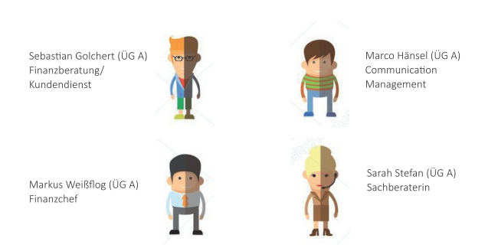
1 Vorstellung Entwicklerteam + Aufgabenverteilung

Slide 4
2 Kunde und Projektauftrag
Bieb.o = junges Start-Up-Unternehmen; Roboter für Büroartikel
Geschäftsführer = Livia Schumm, Leon Pakzad, Timo Weiß
Auftrag: Softwaresystem für Materialmanagement entwickeln

Slide 5
3 Herangehensweise
Regelmäßige Meetings, Zusammenarbeit, Aufgabenverteilung
Kommunikation mit Auftraggeber
GitHub

Slide 6
4 Probleme + deren Lösung
Passendes Klima finden
Unterschiedliche Sichtweisen, Erwartungen und Auffassungen
Lösung: Kommunikation, Mittverständnisse direkt geklärt

Slide 7
5 Zielbestimmung, Kontextabgrenzung, Akteure
Kunde möchte…
…erkennen, ob benötigte Bauteile im Lager vorhanden sind,
…Material- und Produktionskosten für Roboter kalkuliert haben,
…den Günstigsten Lieferanten ausgegeben bekommen,
…den Einkauf katalogisiert haben

Slide 8
6 Produktfunktionalität
Unser Softwaresystem kann…
…Lager verwalten,
…Einkauf gewährleisten
➔ System ist so konzipiert, dass es mit der Firma mitwachsen und erweitert werden kann

Slide 9
Vielen Dank für die Aufmerksamkeit.
Projektarbeit „Bieb.O“ Softwaretechnik SoSe 18
Sebastian Golchert
Markus Weißflog
Marco Hänsel
Sarah Stefan

